Slide 1


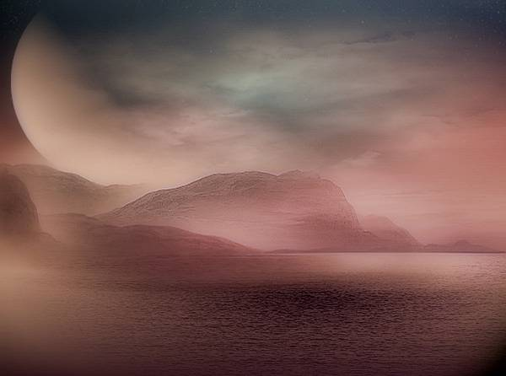
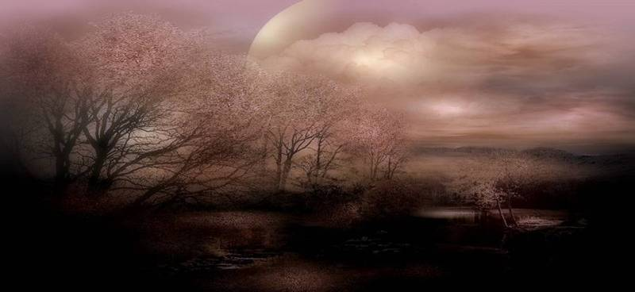
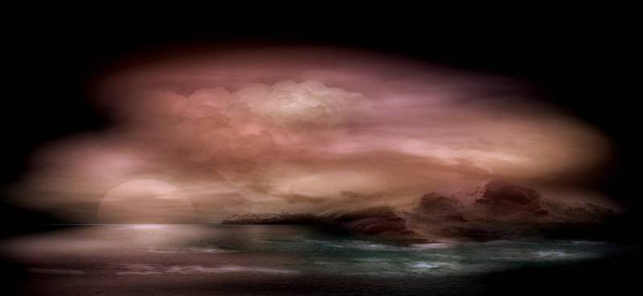
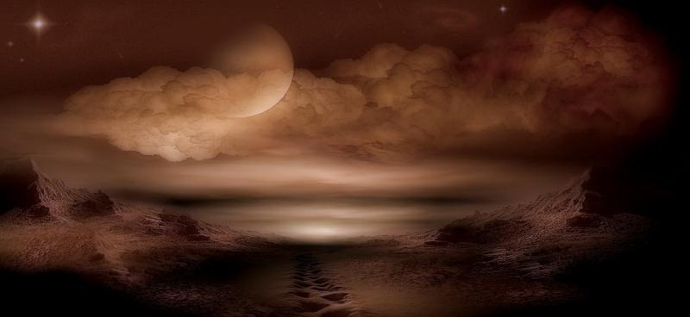

Imagenes - Cebarre
Tube - Maryse
inesgaret@gmail.com
¡Fuego que me quema sin mostrar la llama
y que a todas horas por más fuego clama!
¿Fue una boca bruja o un labio hechizado
el que con su beso mi alma ha llagado?
¿Fue un sueño o vigilia que hasta mí llegó
el que entre sus labios mi alma estrujó?
Calzaré sandalias de bronce e iré
¡Beso que ha mordido mi carne y mi boca
con su mordedura que hasta el alma toca!
¡Beso que me sorbe lentamente vida
como una incurable y ardorosa herida!
Sueño?
Juana de Ibarbourou
a donde esté el mago que cura me dé.
¡Secadme esta llaga, vendadme esta herida
que por ella en fuga se me va la vida!
Poeta uruguaya
1892 - 1979
Pase automatico

Slide 2







¿Te ha gustado?
Puedes ver más entrando
Aquí
Además puedes recibir powerpoints en tu correo electrónico suscribiéndote aquí:

